Slide 1
Grčka kolonizacija
Nastavna tema: Feničani i Grci – pomorci, trgovci i kolonizatori na Sredozemlju i Jadranu

Slide 2
Grčka kolonizacija
- VIII. stoljeće pr. Krista, obnova gospodarstva i kulture
- razvoj obrta, trgovine i pomorstva
- kvalitetni i bogato oslikani proizvodi
- proizvodnja oruđa i oružja
- izrada zlatnog i srebrenog nakita

Slide 3
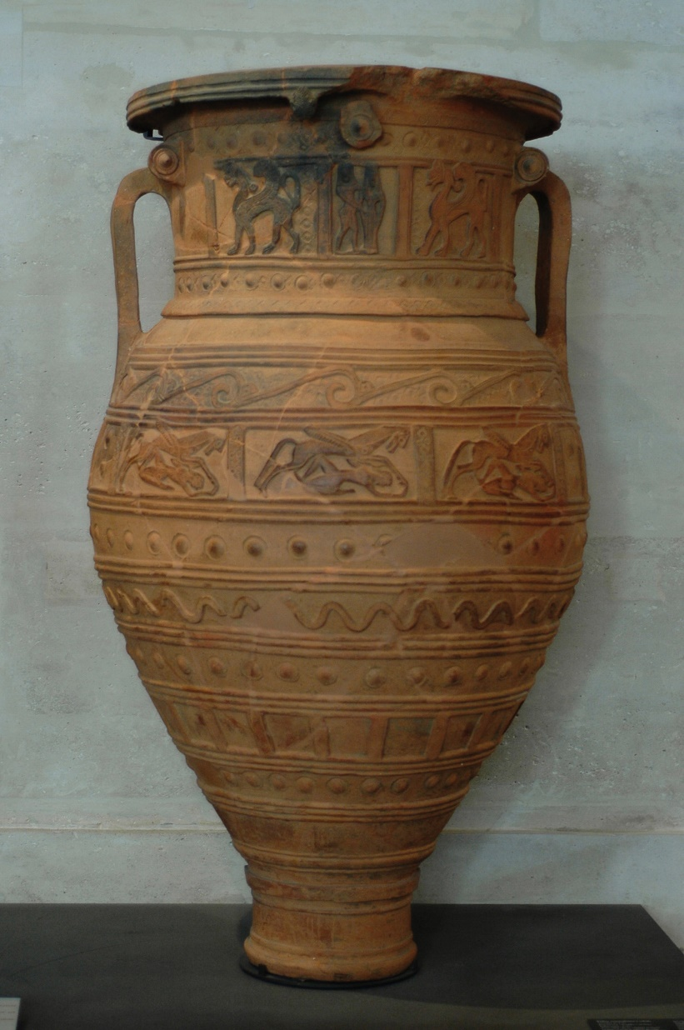
Keramika
Keramika poznati izvozni predmet
Izrada amfora, pitosa i hidrija
Najpoznatija keramika iz Atene i Korinta
Notes:
Na fotografiji je prikazan pitos, velika posuda za čuvanje hrane , koja se čuva u muzeju u Louvreu.

Slide 4
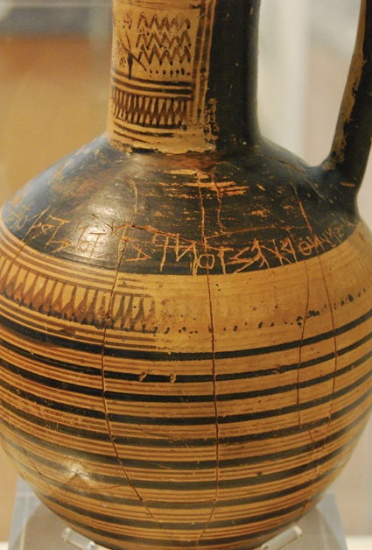
Pismo
Grčki alfabet, sastavljen od 24 slova
Pismo preuzeto od feničkih trgovaca
Notes:
Jedan od najstarijih sačuvanih primjera upotrebe grčkog alfabeta, na vazi iz VIII. stoljeća pr. Krista.

Slide 5
Kovanje novca
VIII. st. pr. Krista
Novac zamjenio robnu razmjenu
Dodatno olakšava trgovinu
Spartanski novčić
Atenski novčić
Korintski novčić

Slide 6
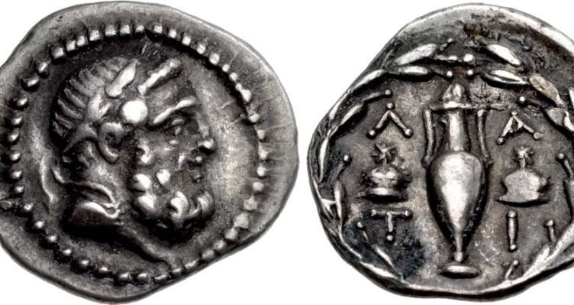
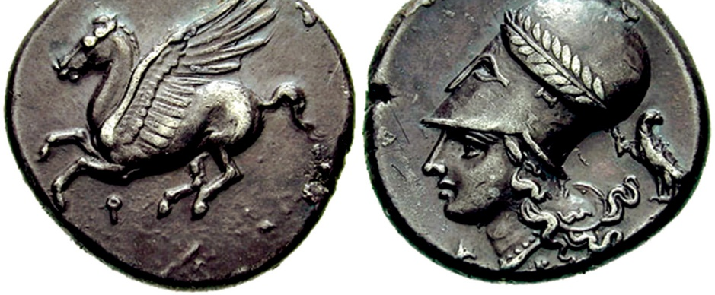
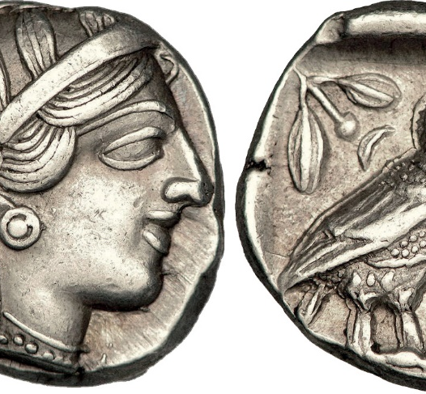
Uzroci i posljedice
Promotrite slike grčkih novčića i odgovorite na pitanja u udžbeniku na stranici 124.

Slide 7
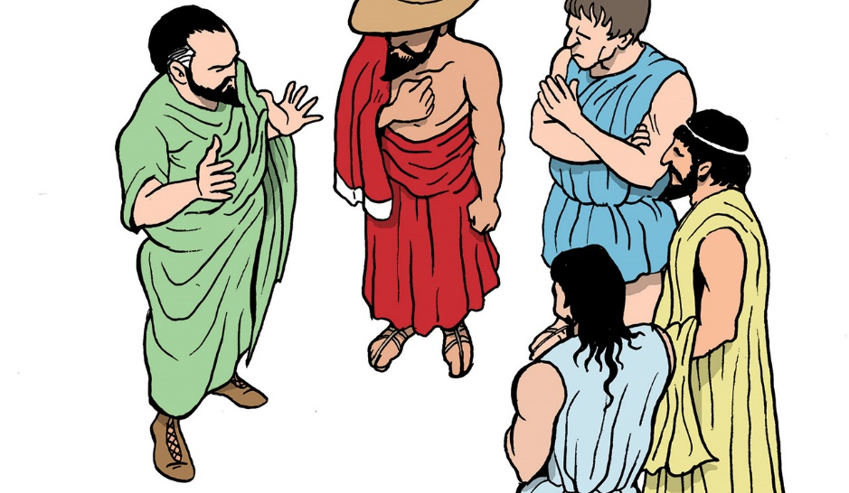
Osnivanje kolonija
VIII. do III. st. pr. Krista
Prenapučeni polisi
Žrijeb – metoda izbora
Promotrite ilustraciju u udžbeniku na stranici 124. i pokušajte se uživjeti u lik nekoga prikazanog lika na ilustraciji.

Slide 8
Osnivanje kolonija
Iseljavanje muškog stanovništva
Zasnivanje obitelji u novoj sredini
Vođa kolonista i Apolonovo svetište u Delfima
Metropole ili matični polisi
Širenje kulture i običaja u kolonijama
Kolonizacija i otpor starosjedilačkih naroda

Slide 9
Osnivanje kolonija
Milet, metropola koja je osnovala dvadesetak kolonija na obalama Crnog mora
Pitekusom, prva grčka kolonija na Apeninskom poluotoku
Kolonije u tzv. Velikoj Grčkoj, osnivaju stanovnici s otoka Eubeje

Slide 10
Osnivanje kolonija
Prenapučene kolonije osnivaju svoje kolonije I postaju metropole
Kolonije metropole: Tarent, Sirakuza, Kuma i Kroton, Velika Grčka

Slide 11
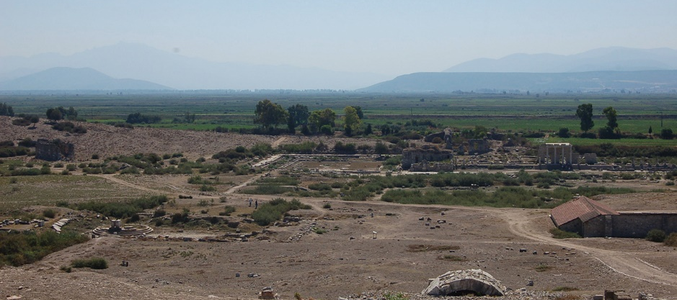
Milet
Notes:
Ostatci Mileta

Slide 12
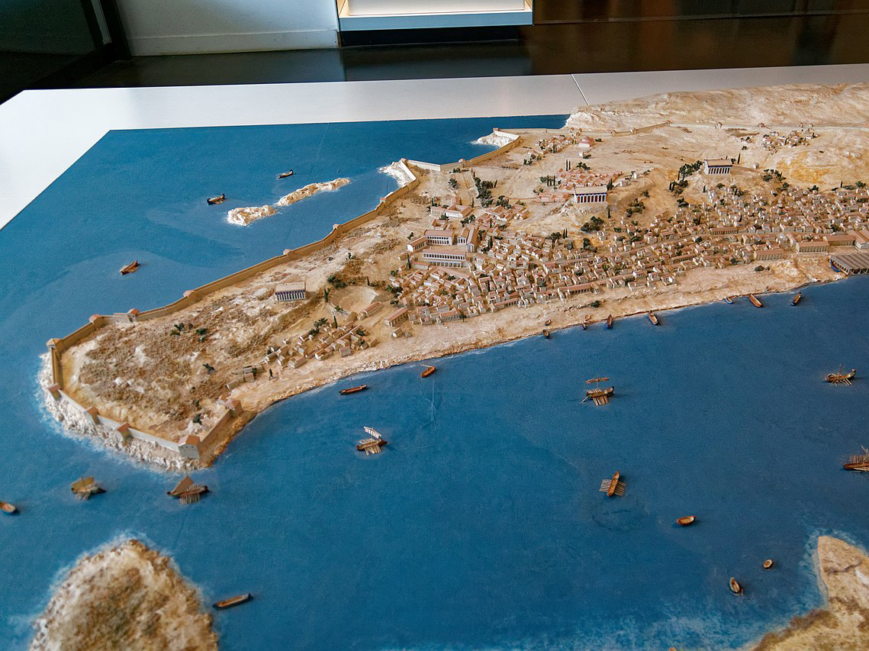
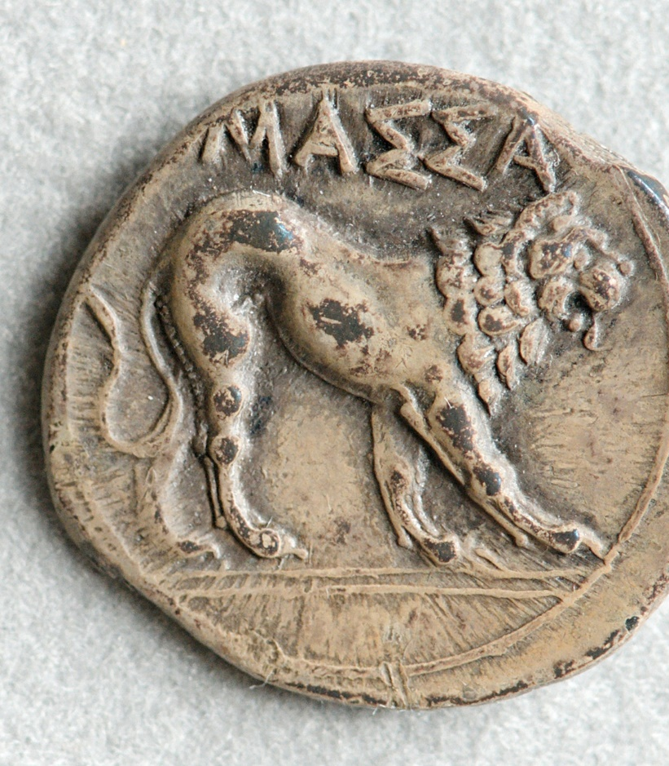
Primjeri metropola i kolonija
Fokeja i njena kolonija Mesalija

Slide 13
Posljedice kolonizacije
Širenje trgovine
Širenje: jezika, pisma, kulture, običaja, umjetnosti i vjere
Utjecaj starosjedilačkih naroda na grčke koloniste

Slide 14
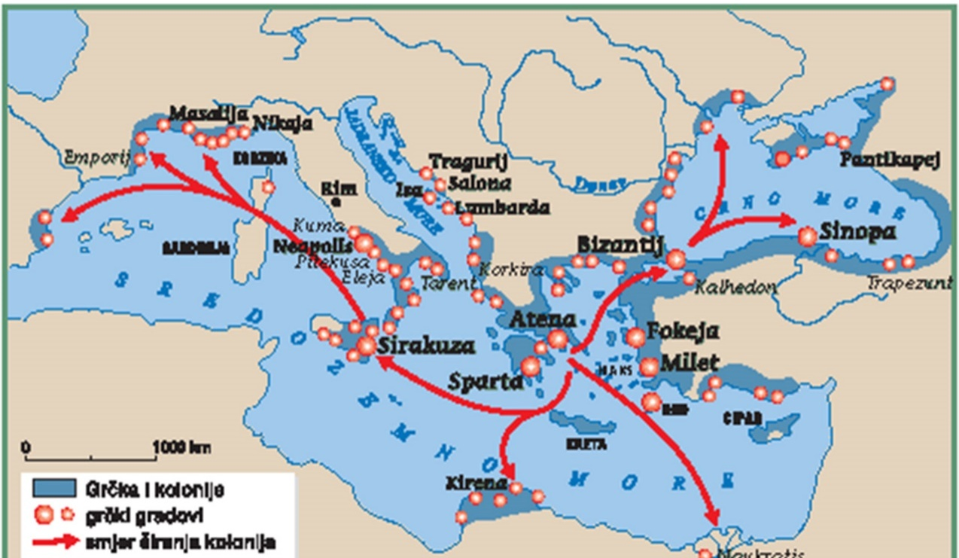
Vrijeme i prostor
Promotrite zemljovid u udžbeniku na stranici 126., riješite zadatke i odgovorite na pitanja.

Slide 15
UPAMTIMO
VIII. stoljeće pr. Krista, obnova gospodarstva i kulture
Razvoj obrta, trgovine i pomorstva
Kvalitetni i bogato oslikani keramički proizvodi
Proizvodnja oruđa i oružja
Izrada zlatnog i srebrenog nakita

Slide 16
UPAMTIMO
Grčki alfabet
Kovanje novca
Žrijeb i osnivanje prvih kolonija
Metropole ili matični polisi
Širenje kulture i običaja u kolonijama
Kolonizacija i otpor starosjedilačkih naroda

